Slide 1

ÇEVRE BİLİNÇLENDİRME

Slide 2
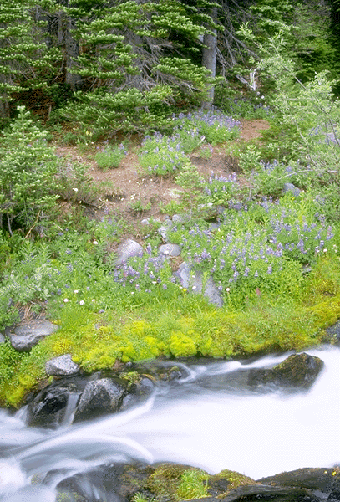
“ÇEVRE” NEDİR?
Çevre; insanların ve diğer canlıların yaşamları boyunca ilişkilerini sürdürdükleri ve karşılıklı olarak etkileşim içinde bulundukları fiziki, biyolojik, sosyal, ekonomik ve kültürel ortamdır. Bir başka ifade ile çevre, bir organizmanın var olduğu ortam yada şartlardır ve yeryüzünde ilk canlı ile birlikte var olmuştur.

Slide 3
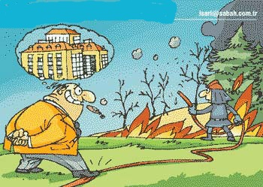
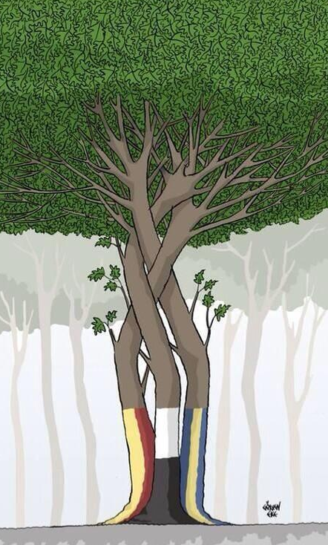
Günümüzde Çevre; doğal, yapısal, ekonomik, sosyal ve kültürel değerlerin bir bütünü olarak ele alınmakta ve bunlar arasındaki karşılıklı etkileşim gözetilmektedir.
İnsanlar çevreden en fazla yararlanan, aynı zamanda en fazla zarar veren canlı türüdür. Bunun en belirgin örneği oksijen kaynağımız olan ve içinde bir çok hayvanın doğal dengesini kurduğu ormanların yakılması, yok edilmesidir.

Slide 4
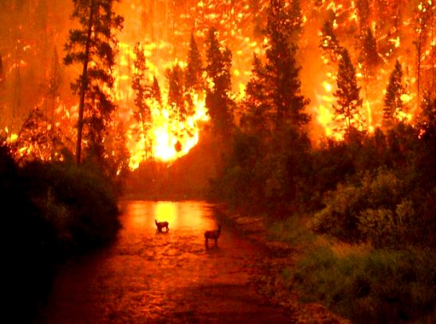
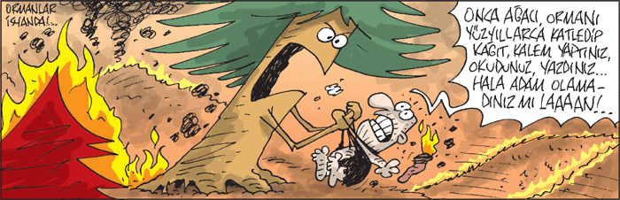

Slide 5

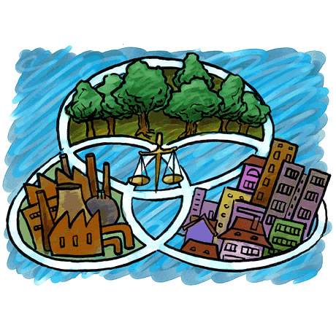
Sürdürülebilir Kalkınma
Doğal kaynakları tüketmeyen, gelecek kuşakların da gereksinmelerini karşılayabilme olanaklarını ellerinden almayan, ekonomi ve ekosistem arasındaki dengeyi koruyan (ekolojik ekonomi), ekolojik açıdan sürdürülebilir nitelikte olan ekonomik kalkınma olarak tanımlanabilir.

Slide 6
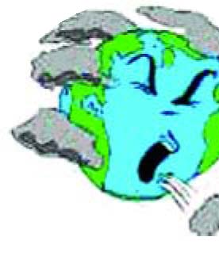
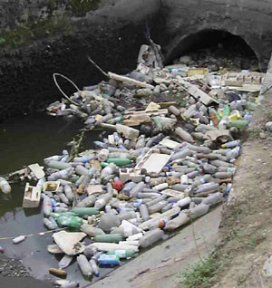
TEMEL ÇEVRE SORUNLARI
Alıcı ortamın (hava, su ve toprak kalitesi) bozulması
Doğal Kaynakların israfı
İNSANLAR YAŞADIKÇA;
Doğal Kaynaklar KULLANILACAKTIR
Atıklar OLUŞACAKTIR

Slide 7
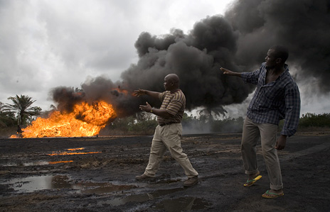

Slide 8
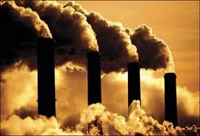
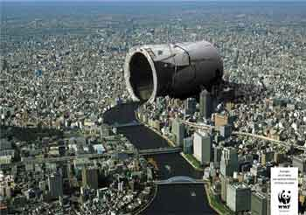
TEHLİKELER
Çevre açısından karşılaşılan başlıca tehlikeler:
Su Kirliliği
Hava Kirliliği
Toprak Kirliliği
Toprak Erozyonu
Doğal Kaynak Tüketimi (Su, Toprak, Hammadde... vb)
Gürültü
Canlı Türlerin Yok Olması

Slide 9
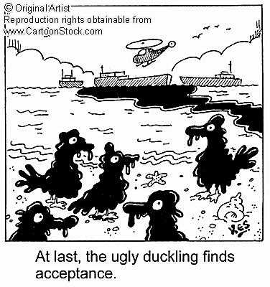
ÇİRKİN ÖRDEK YAVRULARI

Slide 10
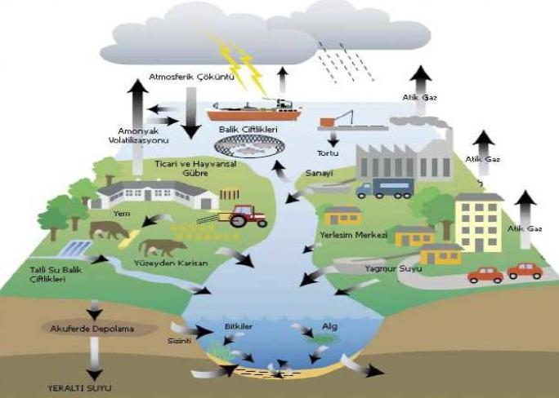
TEHLİKELER
Su kirliliği : Su yeryüzü ve gökyüzü arasında sürekli bir dolanım halindedir. İnsanlar ve diğer canlılar için gerekli olan su bu dolanımda alınır, kullanıldıktan sonra tekrar bu dolanıma geri verilir. Kullanım sonucunda oluşan artık maddelerin suya karışması sonucu oluşur.

Slide 11
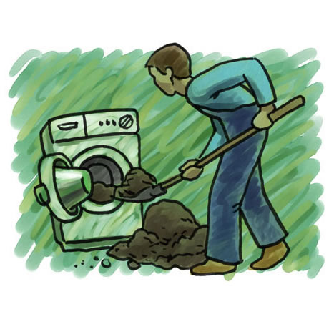
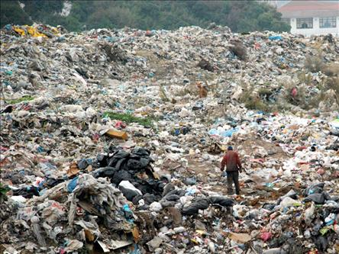
TEHLİKELER
Toprak Kirliği : Evsel, endüstriyel atıklar ve kimyasal gübreler vb. Maddelerin oluşturduğu kirliliktir.
Toprak kirleticilerinden bazıları :
Metal Atıklar
Plastik yağlar
Deterjanlar
Tehlikeli Atıklar
Atık Yağlar
Evsel Atıklar
Cam Atıklar
Ambalaj Atıkları

Slide 12
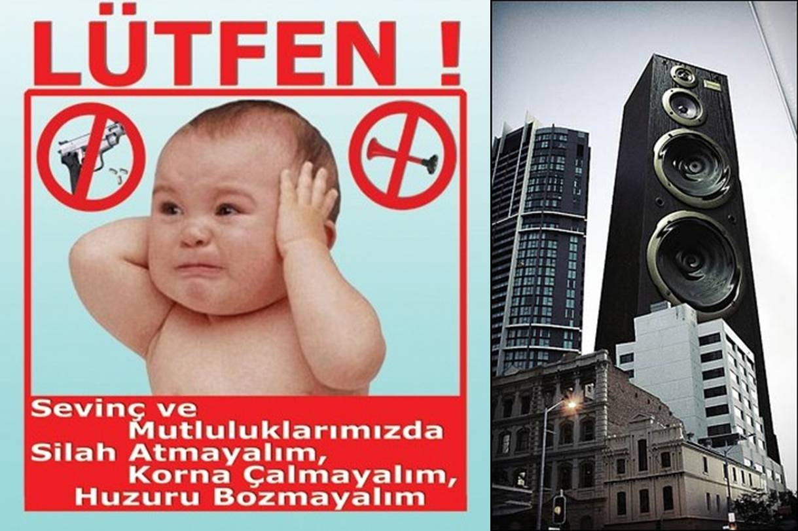
TEHLİKELER
Gürültü Kirliliği :
“İstenmeyen bir ses”
“insan sağlığına zararlı bir ses”
Çok fazla gürültü, işitme duyusunun kaybolmasından yüksek tansiyona kadar çeşitli şekillerde insan sağlığına zarar verebilir.
Uluslararası Standart Örgütü’nün normal saydığı gürültü düzeyi 58 desibel (dB)dir.

Slide 13
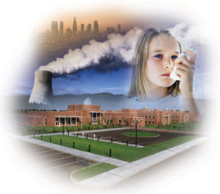
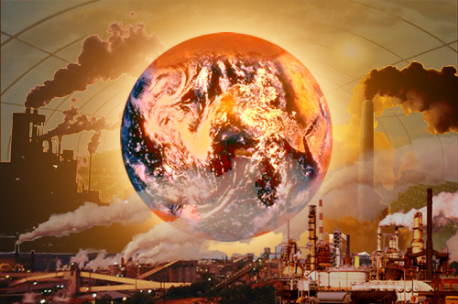
TEHLİKELER
Hava kirliliği :
Kirleticilerin, havada belirli ölçülerin üzerine çıkarak gerek doğaya gerekse insan sağlığına zarar vermesidir.
Etkileri :
Asit yağmurları, küresel ısınma ve iklim değişikliği, ozon tabakasının incelmesi, solunum, cilt hastalıkları, kanser hastalıkları...vb

Slide 14
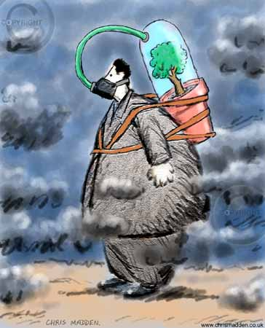
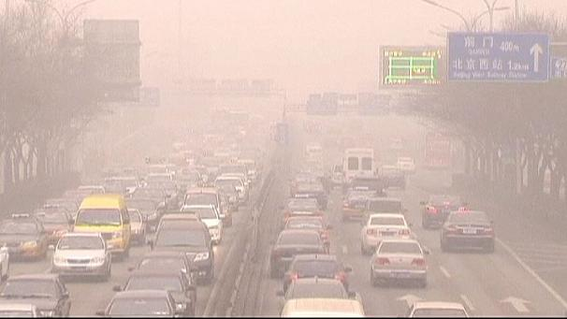
TEHLİKELER
Hava Kalitesi :
Kentlerde yoğun nüfus artışı sonucu oluşan plansız çarpık kentleşme, ısıtmada kullanılan yakıtın niteliği, yapı biçimi ve ölçülerindeki değişmeler, kent trafik yoğunluğu, bu alanda hava kirliliği oluşturan önemli sebeplerdir.

Slide 15
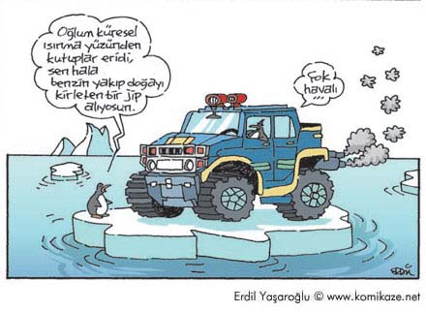

Slide 16
ÇEVRE KORUMA
Çevre korumanın temeli;
Kaynak kullanımının ve Atık üretiminin kontrolüdür.
Kaynak kullanımının kontrolü; Koruma ve tasarruf.
Atık üretiminin kontrolü; Atık Yönetimi
ÇEVRE KORUMA =
Koruma Ve Tasarruf + Atık Yönetimi

Slide 17
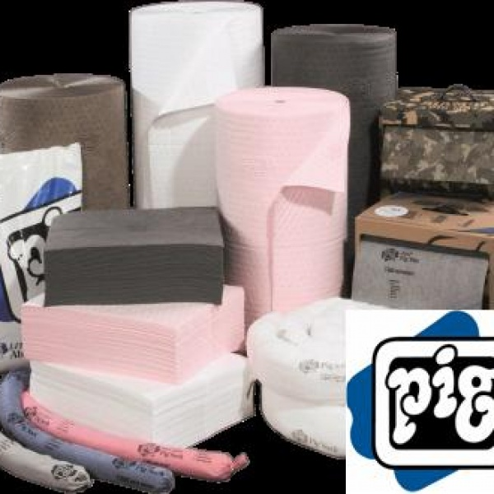
ÇEVRE KORUMA
Dökülmelerin Önlenmesi
Su havuzlarının veya akarsuların yanında yakıt ikmali yapılmamalı ve kimyasallar kullanmamalıdır.
Meydana gelen bütün dökülme olayları hemen ilgililere haber verilmelidir.
Eğer güvenlikli ise, daha fazla dökülme önlenmeli.
Tüm tehlikeli maddeler, her hangi bir sızıntıyı engelleyecek emniyetli bir biçimde depolanmalıdır.
Tüm pompaların, jeneratörlerin ve kaynak setlerinin vb. altına damlama kapları konmalı
Depolama ve dağıtım yerlerinde dökülme kitleri derhal hazır bulundurulmalıdır.

Slide 18
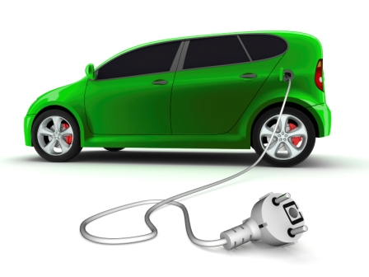
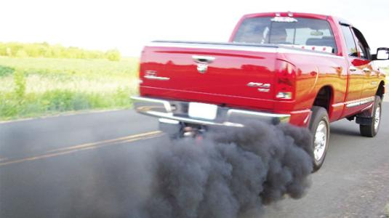
ÇEVRE KORUMA
Hava Kalitesi :
Motor ayarları, bakım ve onarımları düzgün şekilde periyodik olarak yapılmalıdır.
Çevreye daha az zararlı makina ve teçhizat seçimi yapılmalıdır.
Hız limitlerin uymak sureti ile, araçlardan çıkacak olan toz kontrol altında tutulmalıdır.
Şantiye içinde ateş yakılmamalıdır.
Tozu bastırmak için rutin olarak, yolların temizlenmesi veya sulanması gerekmektedir.

Slide 19
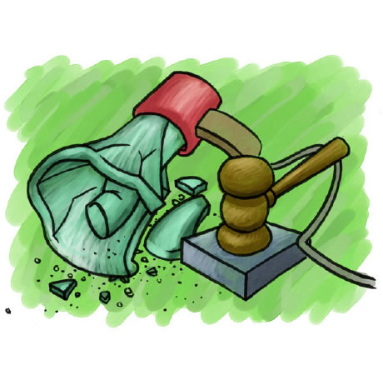
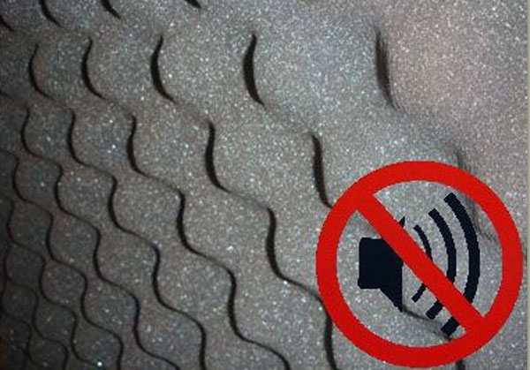
ÇEVRE KORUMA
Gürültü :
Yapabiliyorsanız gürültüyü kaynağında giderin.
Gereksiz her türlü yüksek sesten kaçının.(Motorları yüksek devirde çalıştırmak, yüksek sesli müzik dinlemek).
Gürültü çıkaran aktiviteleri, izin verilmiş olan iş saatleri içinde yapın.
Eğer mümkünse, uzun sürecek ve yüksek ses çıkarıcı işlere başlamadan önce, çevrede oturanların uyarılabilmeleri için süpervizörünüze haber verin.

Slide 20
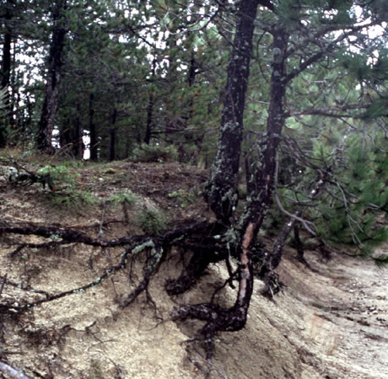
ÇEVRE KORUMA
Toprak Erozyonu ve Çökelti Kontrolü
  İşe başlanmadan ÖNCE bütün şantiye sınırları bilinmeli.
  Bütün çit ve işaretleri tanınmalı ve bunlara uyulmalı.
  Saha düzenlenmesi yapılmadan önce gerekli olan tüm bariyerlemeler yapılmalı.
  Gerektiği yerde, suyun, yağmur suyu sistemine akıyor olması sağlanılmalı.

Slide 21
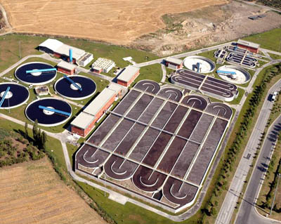
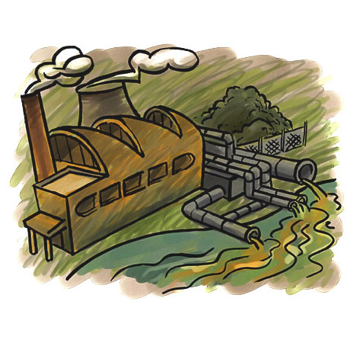
ÇEVRE KORUMA
Atık Suların Deşarj Edilmesi :
Su boşaltılmadan önce, kirli olup olmadığı kontrol edilmeli.
Atıksu kanalizasyon sistemine gönderilmelidir.
Atıksu arıtma işlemi yapılmadan ve erozyon kontrol önlemleri alınmadan su kanallarına ve su birikintilerine verilmemeli.
Atık yağlar ya da diğer kimyasallar drenlere, hendeklere, derelere ya da diğer su kaynaklarına boşaltılmamalıdır.
Alanda ya da inşaat sahasında atık yakılmamalıdır.

Slide 22
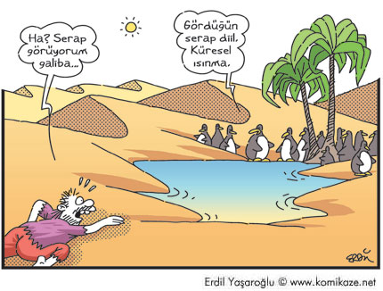

Slide 23
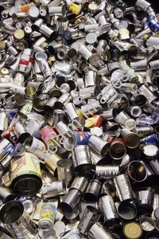



Atık nedir?
ATIK ÇÖP
Artık ihtiyaç duymadığımız ve uzaklaştırdığımız her tür madde atık olarak tanımlanabilir.
  Katı
  Sıvı
  Gaz

Slide 24
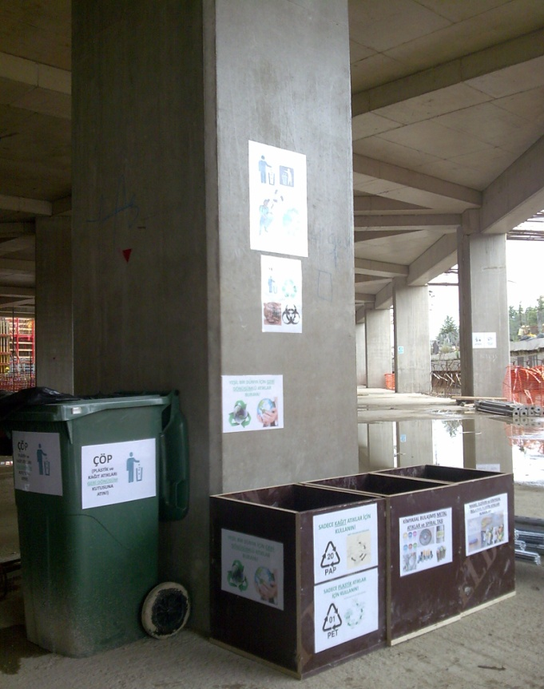
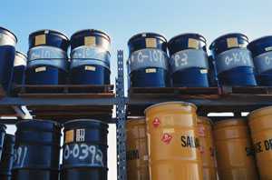
Atık nedir?
İNAKTİF ATIK : örneğin, tuğla ve moloz
AKTİF ATIK : örneğin Ağaç, Metal, Kağıt ve Plastik
ÖZEL ATIK : insan sağlığına
veya çevreye zarar
verebilecek şeylerdir. Örnek,
Geri dönüşümde kullanılan
Atık yağ / Atık Kaplama
Malzemeleri.
Turuncu & siyah sembol,
malzemenin özel atık
olduğunu gösterir.

Slide 25
PROJEMİZDEKİ ATIK ÇEŞİTLERİ
Atıklar
Tehlikeli Atıklar
Evsel Atıklar
Metal Atıklar
İnşaat ve Hafriyat Atıkları
Emisyonlar
“Tehlikeli maddelerin tümü, çevre için potansiyel zarar teşkil ettikleri için özel dikkatle depolanacak, kullanılacak ve atılacaktır”

Slide 26
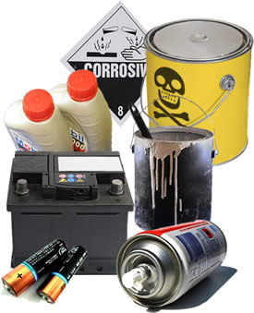
TEHLİKELİ ATIKLAR
Belirli “TEHLİKELİLİK” özelliklere sahip atık;
Patlayıcılık ( Basınçlı boş tüpler deodorant, kimyasal vb.)
Parlayıcılık ( Tiner ve benzeri solventler)
Alevlenebilirlik, Yanıcılık, Parlayıcı gaz oluşturma (Boş yakıt bidonları)
Oksitleyicilik (Organik peroksitler)
Koroziflik ( Çamaşır suyu vb.)
Zehirlilik (akut), Enfeksiyöz ( Petrol ve türevleri)
Toksik gaz bırakabilen ( Boş boya kutuları)
Toksik ( Ağır metaller)
Ekotoksik ( Çimento ve beton artıkları)

Slide 27
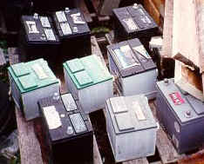
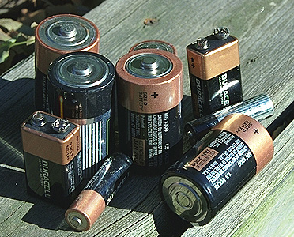
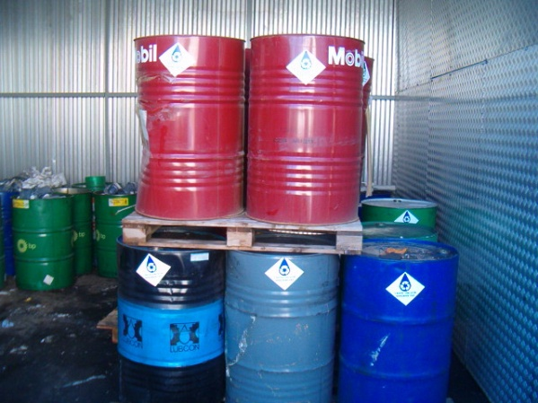
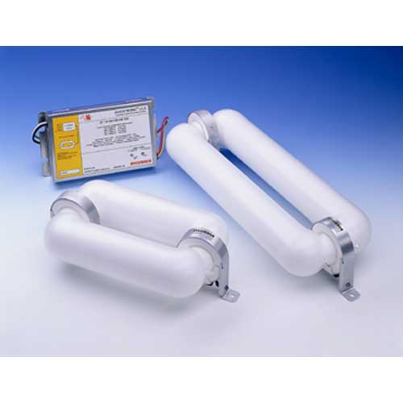
TEHLİKELİ ATIKLAR
Akü ve Piller
Flüoresan lamba, Elektronik Atıklar
Atık Madeni Yağlar

Slide 28
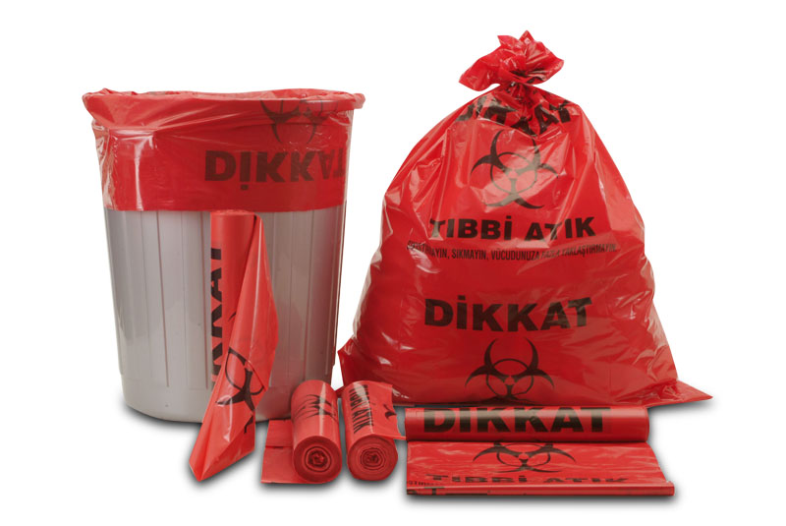
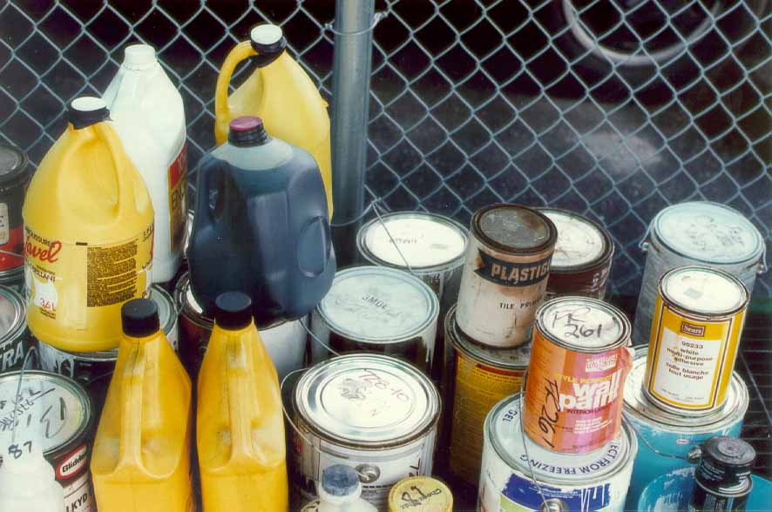
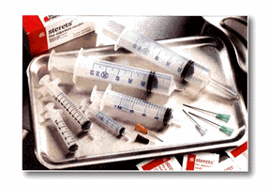
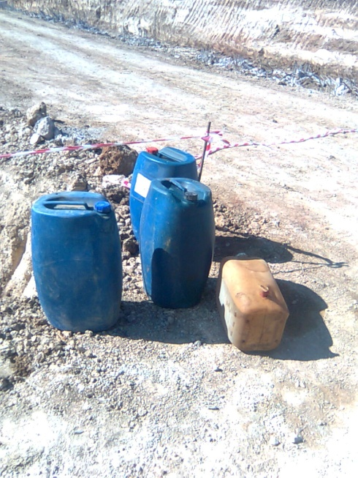
TEHLİKELİ ATIKLAR
Tıbbi Atıklar
Kimyasal, Boya, Yapıştırıcı Atıkları ve Bunlarla Kontamine Olmuş Varil ve Bidonlar

Slide 29
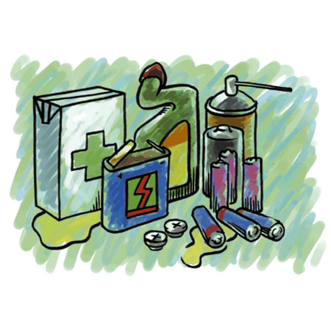

TEHLİKELİ ATIKLAR
Atık Kontrolü ve Zararlı Maddeler :
İşe başlamadan önce bu maddelerin verebileceği zararları bilip üzerlerindeki ETİKETLER okunmalıdır.
Kimyasal malzemeler sadece ihtiyaç kadar alınmalı ve orjinal kabı içinde muhafaza edilmelidir.
Kimyasal maddeler ile, hiçbir zaman önlemini almadan açık alevlerin, kıvılcım çıkaran makinaların, veya yağmur suyu drenajlarının yanında çalışılmamalıdır.
Malzemeyi aldıktan sonra kabın kapağı her zaman sıkıca kapatılmalıdır.

Slide 30
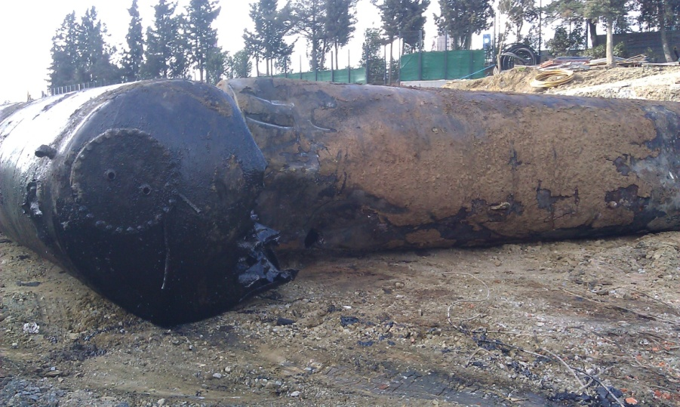
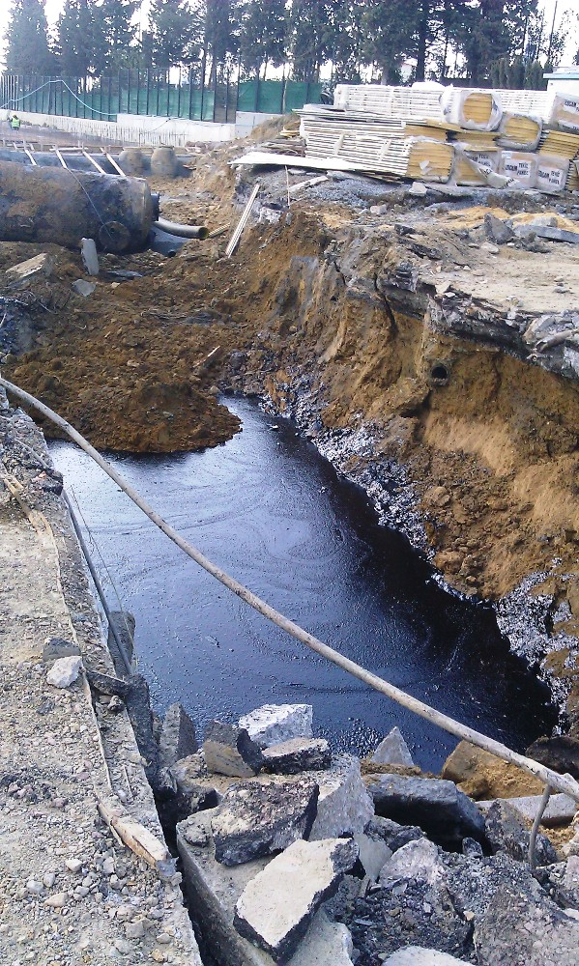
TEHLİKELİ ATIKLAR
Hiçbir zaman, kap tamamen boşalmadan önce malzemeler çöp kutularına atılmamalıdır.
Malzemelerin uygun çöp konteynerleri içine atıldığından emin olunmalı. Zararlı ve zararsız olanlar karıştırılmamalıdır.
Kirlenmiş zemin (olağandışı koku ve renk) veya yeraltı depolama tankları ortaya çıktığında İŞ HEMEN DURDURULMALIDIR. Gerekli önlemler alınıp ilgili kişilere bilgi verilmelidir.
Zemine ve tanklara kesinlikle dokunulmamalı,
Tekrar başlama talimatı verilmeden işe başlanmamalıdır.

Slide 31
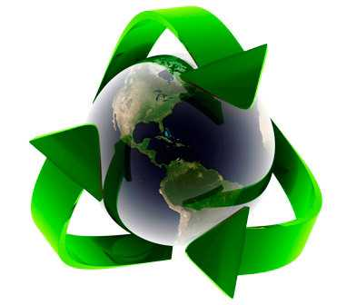
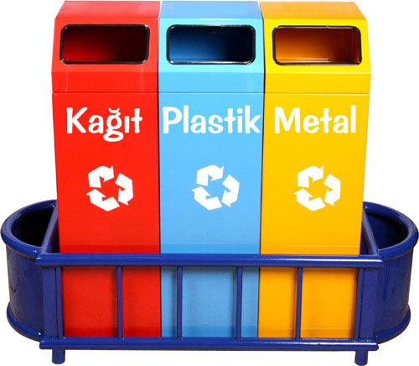
GERİ DÖNÜŞÜMLÜ ATIKLAR
Elemine Et
Azalt
Yeniden Kullan
Geri Dönüştür

Slide 32
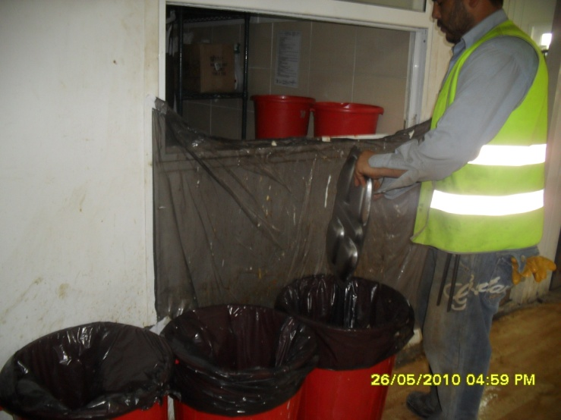

EVSEL ATIKLAR
Evde, ofiste ve yatakhanelerde oluşan her türlü atıktır ve birçoğu geri dönüştürülebilme veya geri kazanılabilme özelliğine sahiptir.

Slide 33
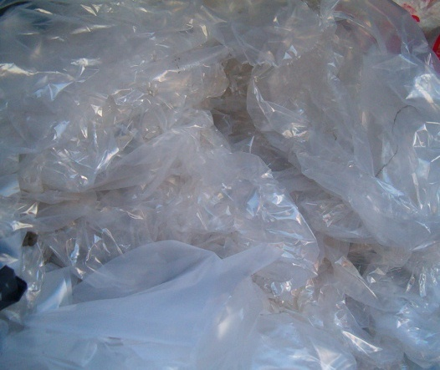
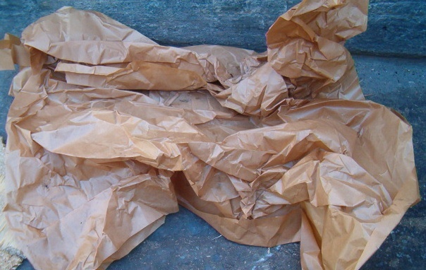


GERİ DÖNÜŞTÜRÜLEBİLİR/KAZANILABİLİR ATIKLARIMIZ
        Kağıt-Karton
        Tahta-Ahşap
        Cam
Naylon-Plastik

Slide 34
GERİ DÖNÜŞÜM NEDEN ÖNEMLİ?
1 ton kullanılmış kağıt çöpe atılmayıp geri kazanıldığı ve kağıt üretiminde tekrar kullanıldığı zaman;
17 adet yetişmiş çam ağacının kesilmesi,
36 ton sera gazı CO₂ atmosfere atılması,
4100 kWh elektrik enerjisinin israf edilmesi,
267 kg kirletici gazın atmosfere atılması,
1750 litre fuel-oilin israf edilmesi,
3-4 m₃ depolama alanı tasarruf edilmesi,
85 m₂ ormanlık alanın tahrip edilmesi,
38,8 ton suyun israf edilmesi,önlenir.

Slide 35




METAL ATIKLARIMIZ
Sahadaki kullanılmayan metal ve hurdalar
Boş içecek kutuları

Slide 36


EMİSYONLAR
Gaz ya da gaz ve partikül karışımlarının atmosfere verilmesi

Slide 37
Ofisteki Bir Kişinin Ortalama Yıllık Etkisi
12,000 litre Su
1 ton
Fosil yakıtı
180 kg Atık
550 litre Petrol
150 kg Kağıt
1½ Ağaç
5 ton CO₂

Slide 38
BİZ NE YAPMALIYIZ ?
KAYNAK KULLANIMI KORUMA VE TASARRUF İÇİN
ATIK ÜRETİMİ VE ATIK
YÖNETİMİ İÇİN
Eğitim
Planlama
Kaynak Geliştirme
Doğa Koruma
Temiz Teknoloji
Geri Kazanım
Tekrar Kullanım
Düzenli Bertaraf

Slide 39
Nasıl katkı yapabilirsiniz?
Yeşil ürün ve hizmetler satın alın.
Atık kağıt tesisleri kullanın.
Toner kartuşlarını geri dönüştürün
Çift taraflı fotokopiyi teşvik edin.
Atık ve bina hatalarını rapor edin
Diskte dosya yerine bilgi depolayın.
Karalama kağıdı ve E-mail kullanın.
Geri dönüşüm yoluyla toprağa giden atıkları azaltın.

Slide 40

ÇEVREYE DUYARLI BİR
ÇALIŞMA ORTAMINI
PAYLAŞMAK AMACIYLA
TEŞEKKÜRLER...

